Slide 1


Slide 2
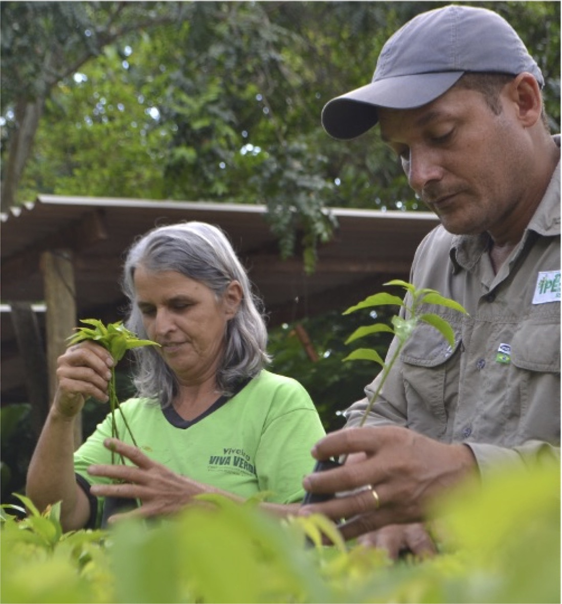

MISSÃO DA ORGANIZAÇÃO
Desenvolver e disseminar modelos inovadores de conservação da biodiversidade que promovam benefícios socioeconômicos por meio de ciência, educação e negócios sustentáveis.​

Slide 3
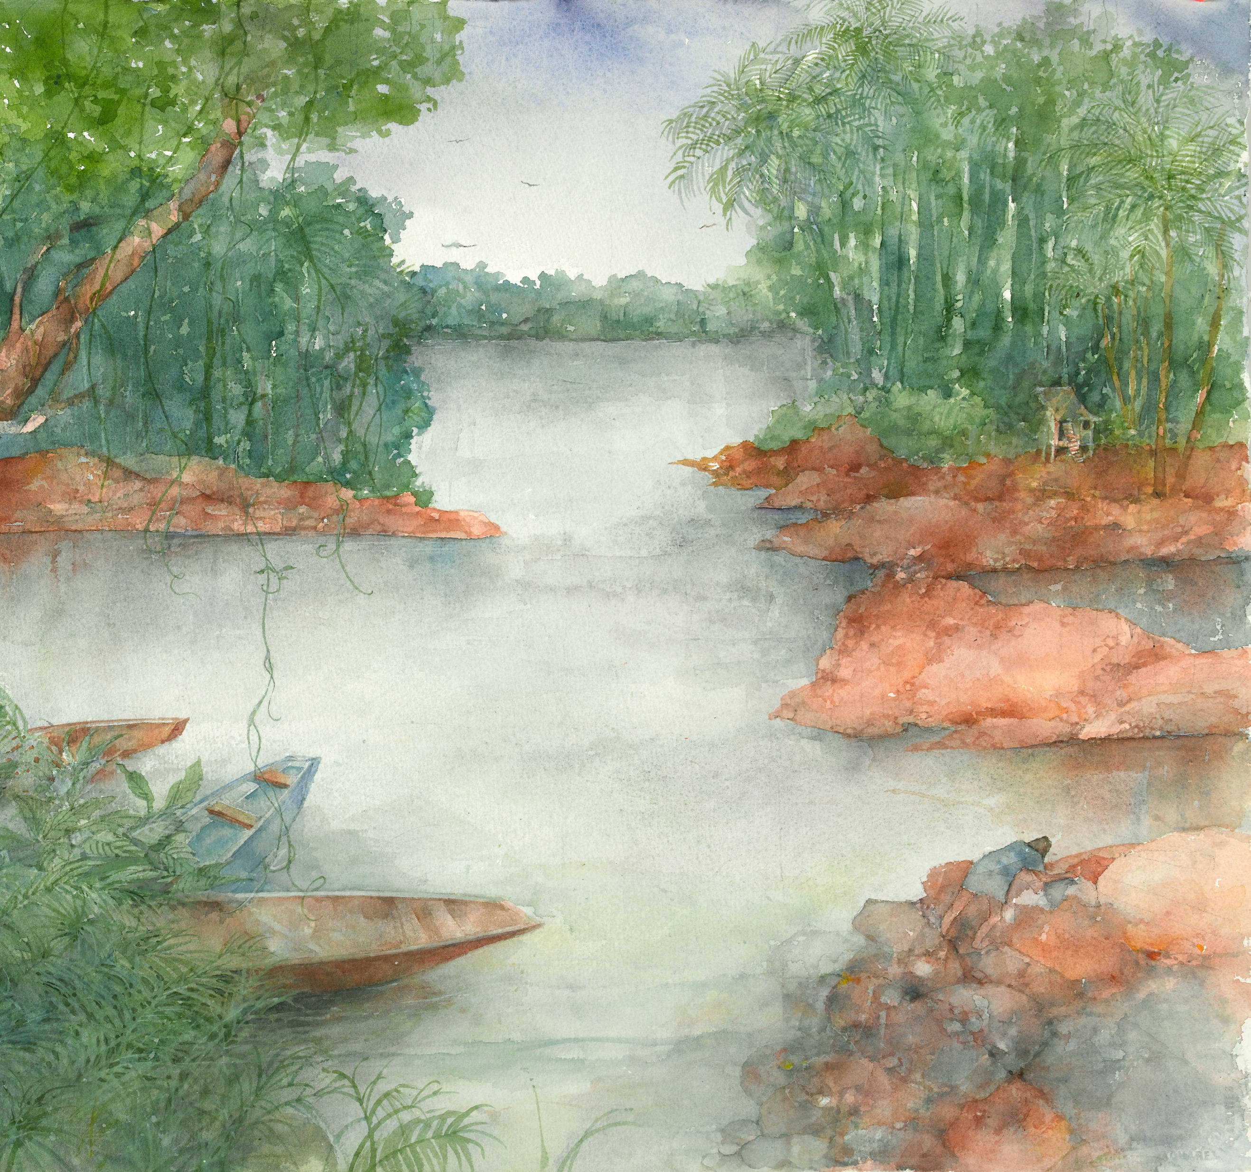
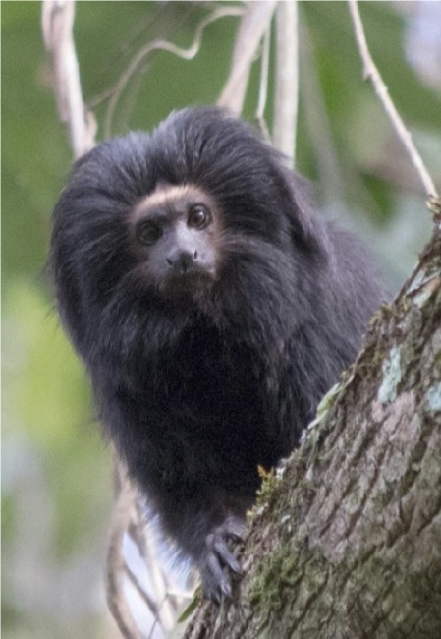
Mico-leão-preto
(Leontopithecus chrysopygus)

Slide 4
Mico-leão-preto
(Leontopithecus chrysopygus)

Slide 5


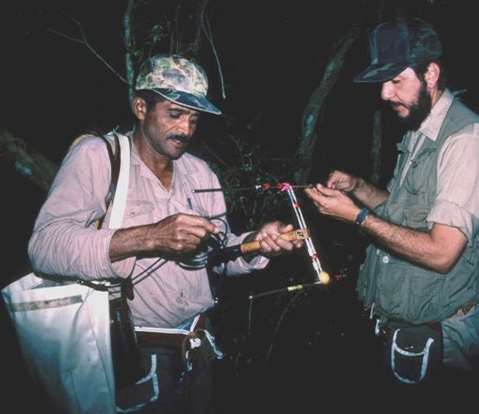
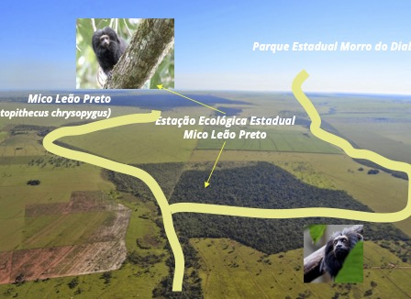
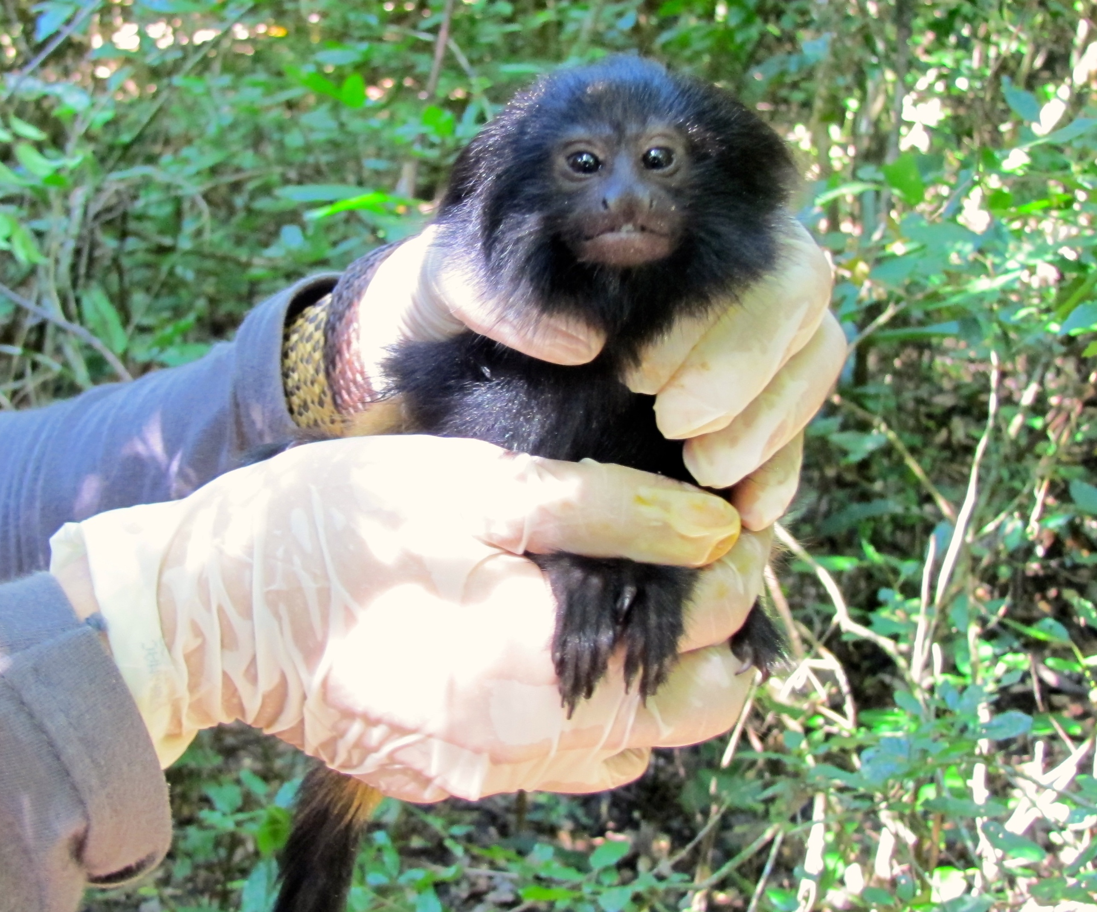
PROJETO
MICO-LEÃO-PRETO
Ecologia​
Genética​
Demografia​
Comportamento​

Slide 6
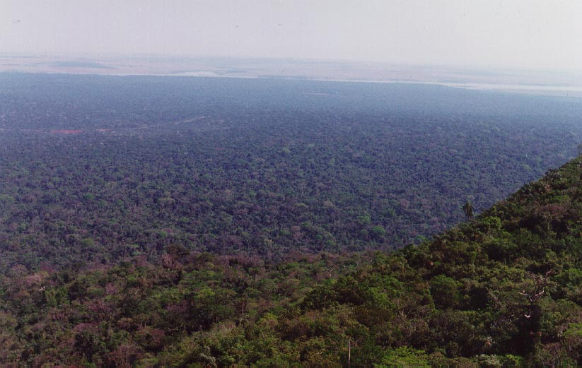
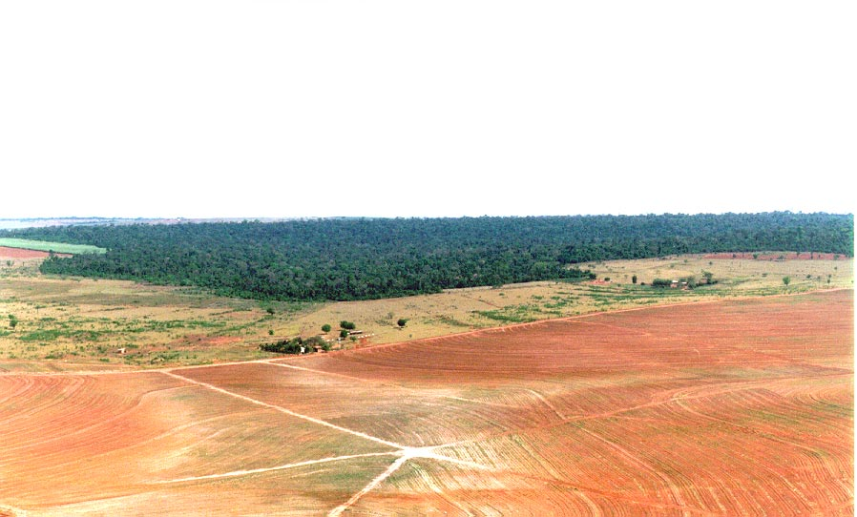
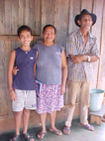
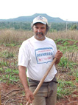
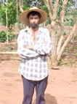
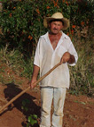
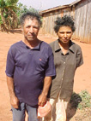
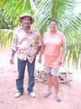
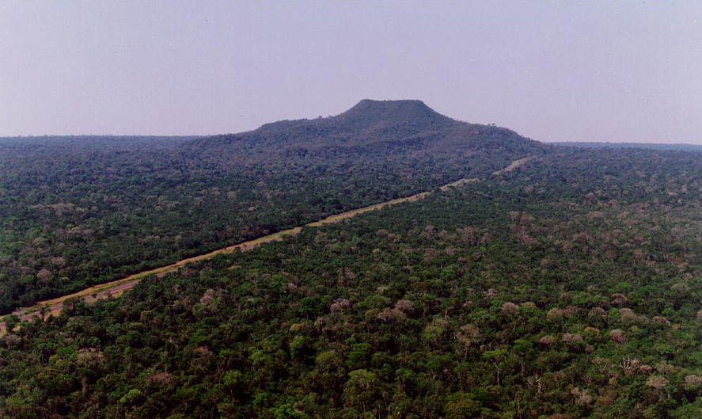
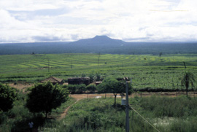
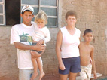
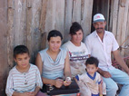
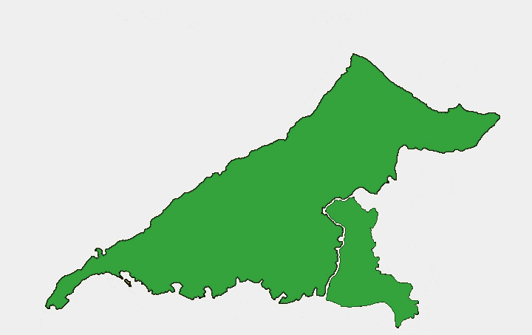
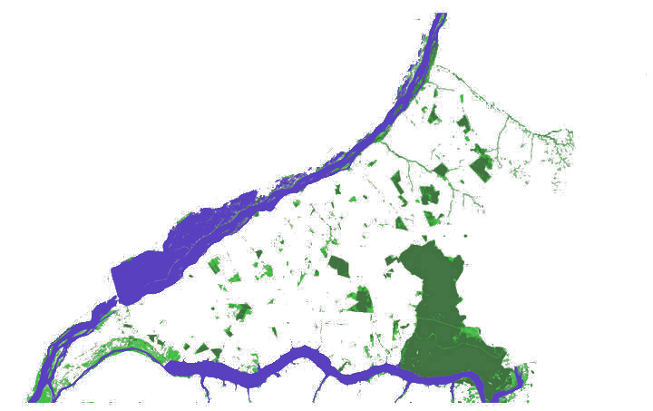
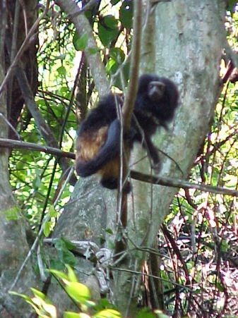


PONTAL
DO PARANAPANEMA
?
1942
Grande Reserva
do Pontal do Paranapanema
1992
2042
Grande Reserva do Pontal (247.000ha)
Fazendas
Assentamentos

Slide 7

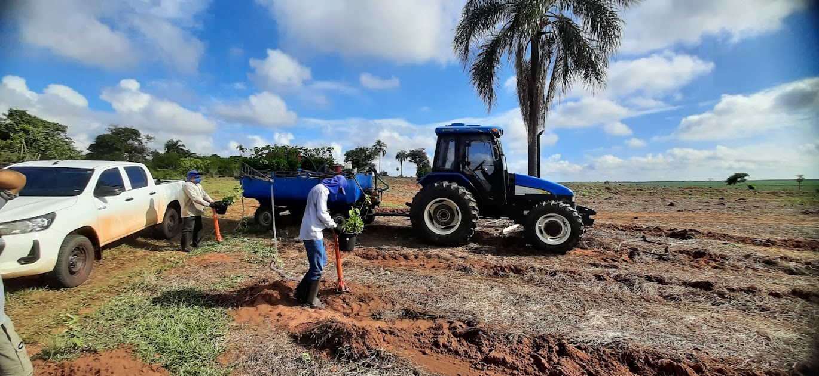
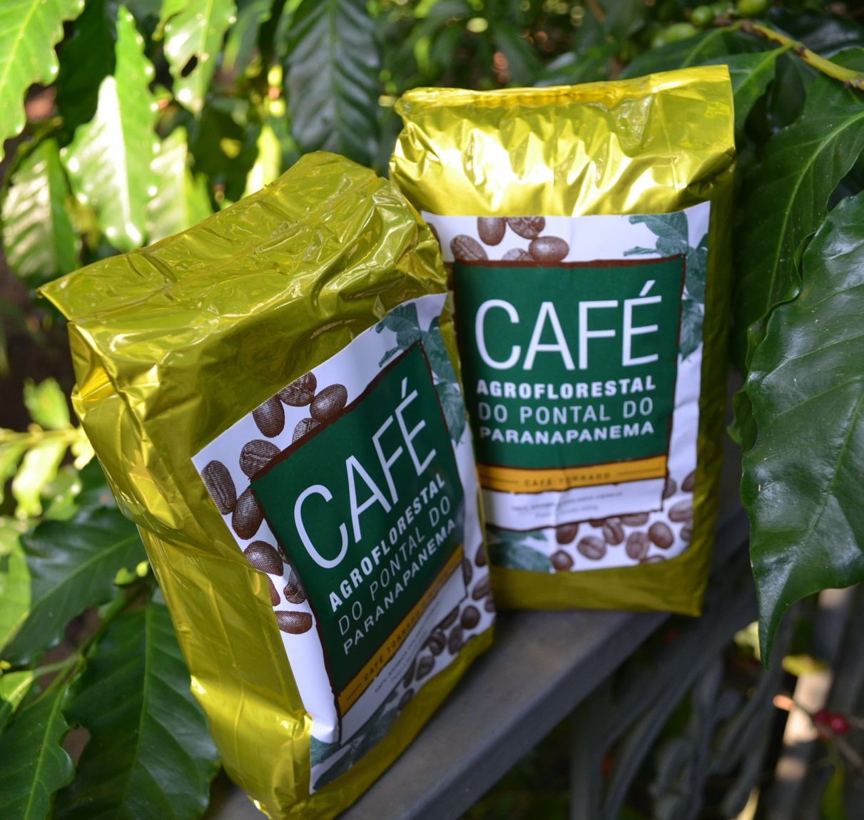
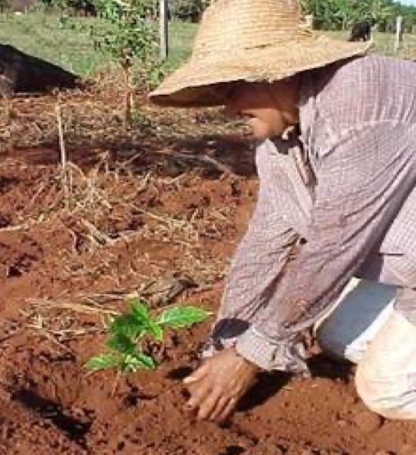
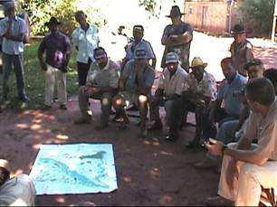
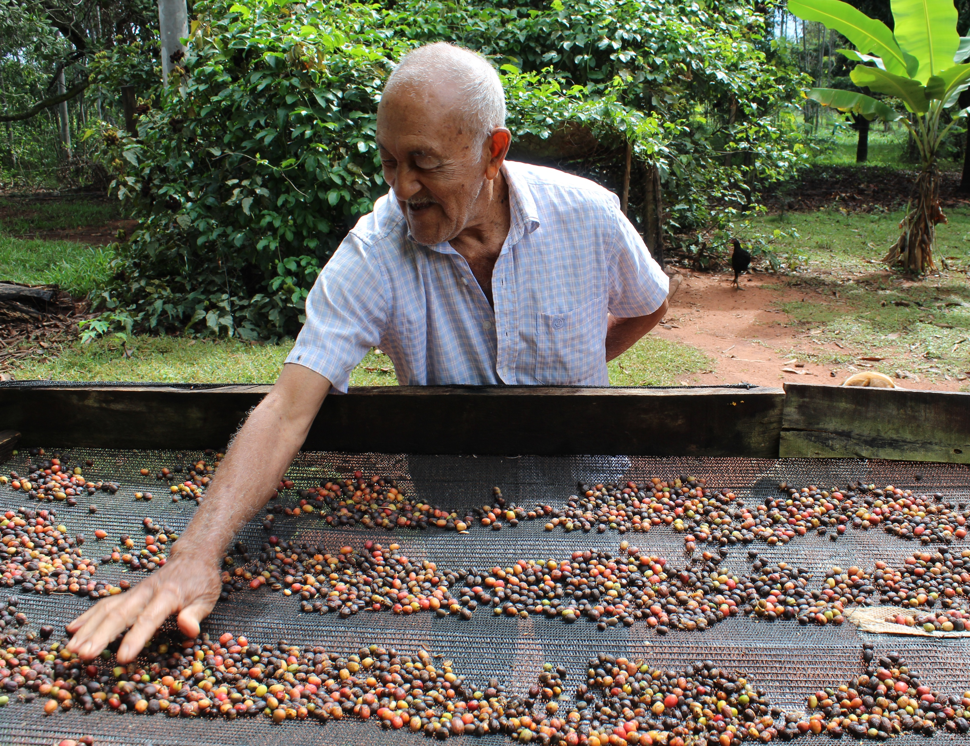
ENVOLVIMENTO DE COMUNIDADES

Slide 8
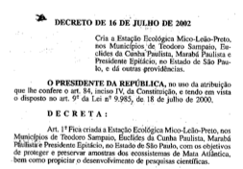
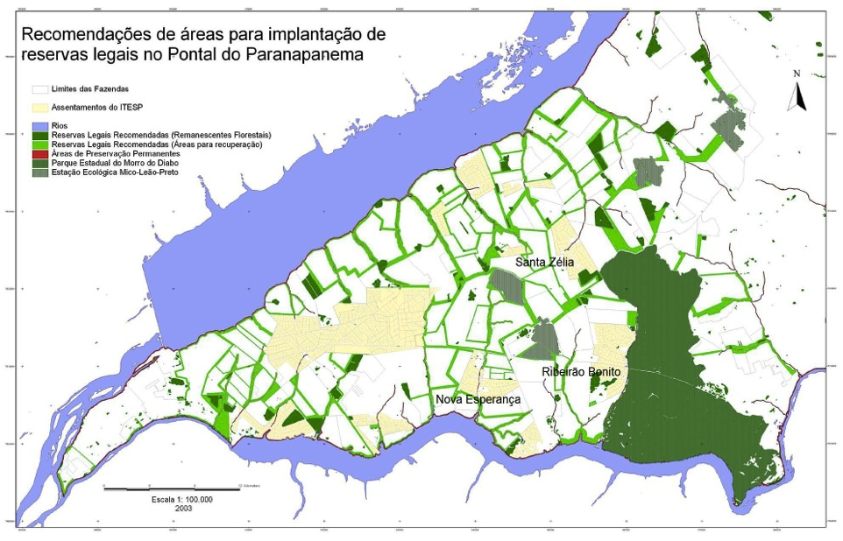
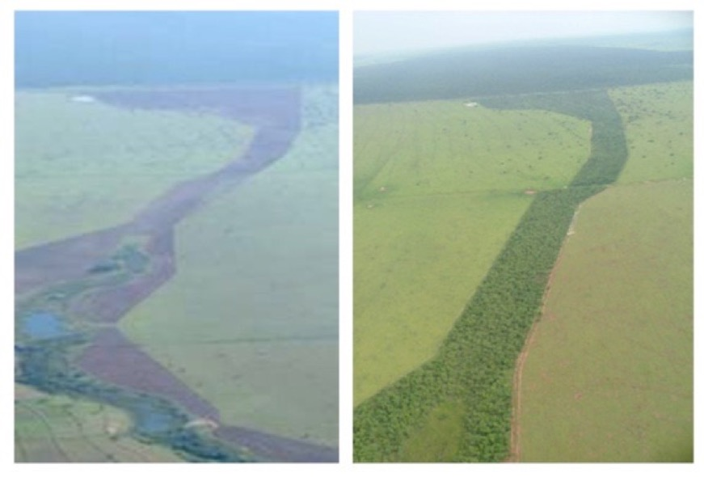
Paisagens e políticas públicas
PAISAGENS E POLÍTICAS PÚBLICAS

Slide 9

Modelo de atuação do IPÊ
Políticas públicas
Paisagens
Comunidades e
geração de renda
Áreas naturais
Educação
Biodiversidade
Pesquisa
Participação

Slide 10
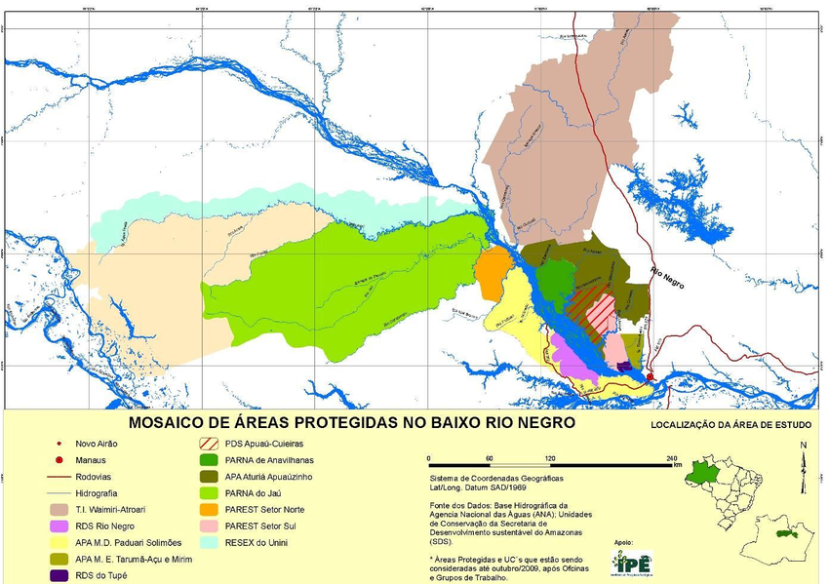
Baixo Rio Negro
Políticas públicas
Paisagens
Comunidades e
geração de renda
Áreas naturais
Educação
Biodiversidade
Pesquisa
Participação

Slide 11
Baixo Rio Negro

Slide 12
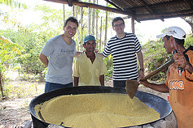
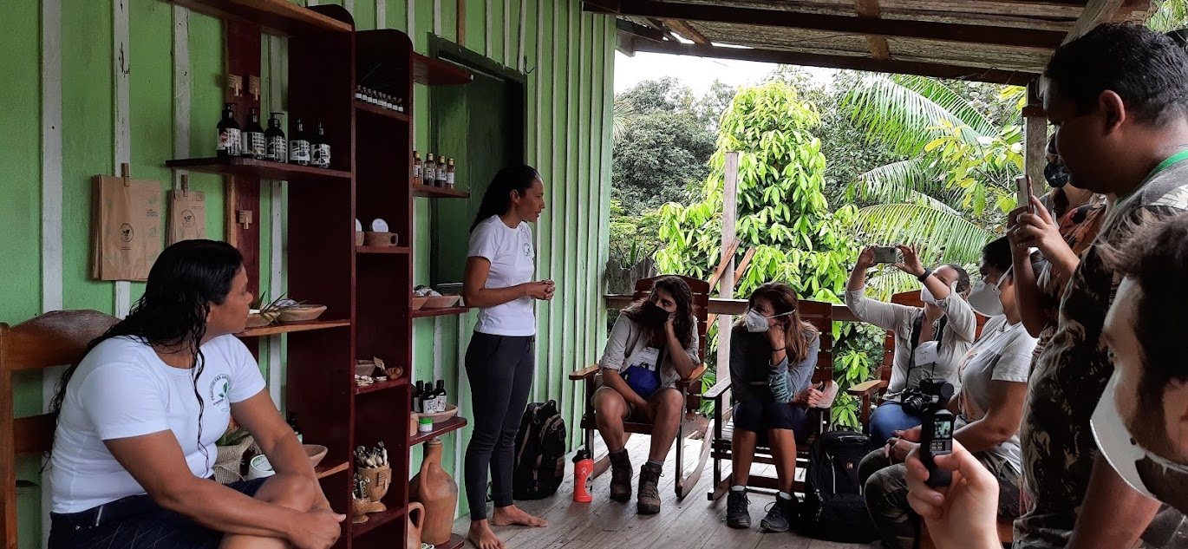
Projeto Navegando Educação Empreendedora na Amazônia

Slide 13
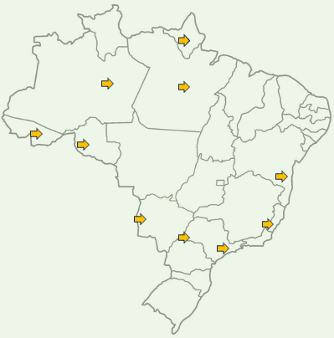
Presença local da equipe:
Relações de confiança
Legitimidade
Parcerias locais

Slide 14
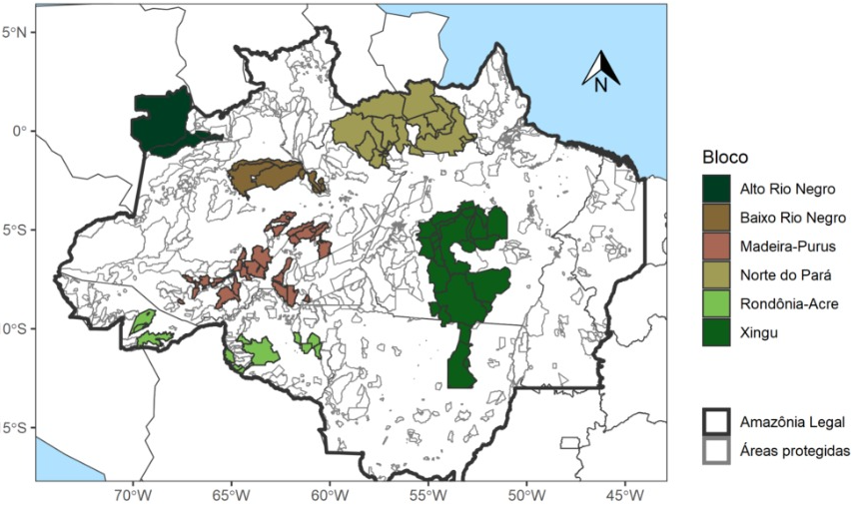

LIRA – LEGADO INTEGRADO PARA A REGIÃO AMAZÔNICA
OBJETIVO GERAL
Contribuir para aumentar a efetividade de gestão de áreas protegidas na Amazônia Legal

Slide 15
LIRA – LEGADO INTEGRADO PARA A REGIÃO AMAZÔNICA
Unidades de Conservação + Terras Indígenas
Desmatamento reduzido
Fortalecimento de áreas protegidas
Produção Sustentável
Ordenamento Territorial
Quadro lógico do Fundo Amazonia

Slide 16
LIRA – LEGADO INTEGRADO PARA A REGIÃO AMAZÔNICA
Chamada Pública
Apoio a 9 projetos em arranjos integrados de organizações
- R$2,5 mi a R$6mi para 3 anos
- Modelo “Aglutinada/aglutinadora”
Apoio a 41 projetos sustentáveis de organizações locais
- até R$150 mil parea 1 ano
- Apoio a negócios comunitários das cadeias de valor da biodiversidade
- Melhoria da capacidade institucional das organizações locais
Abrangência
62 municípios abrangidos (AM, PA, MT, RO e AC)
59 áreas protegidas
58 milhões de hectares

Slide 17

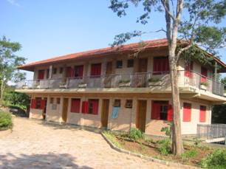
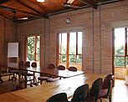
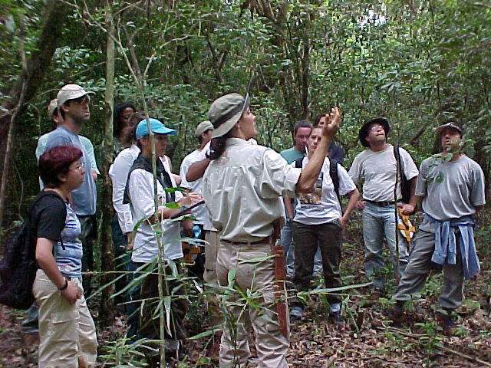
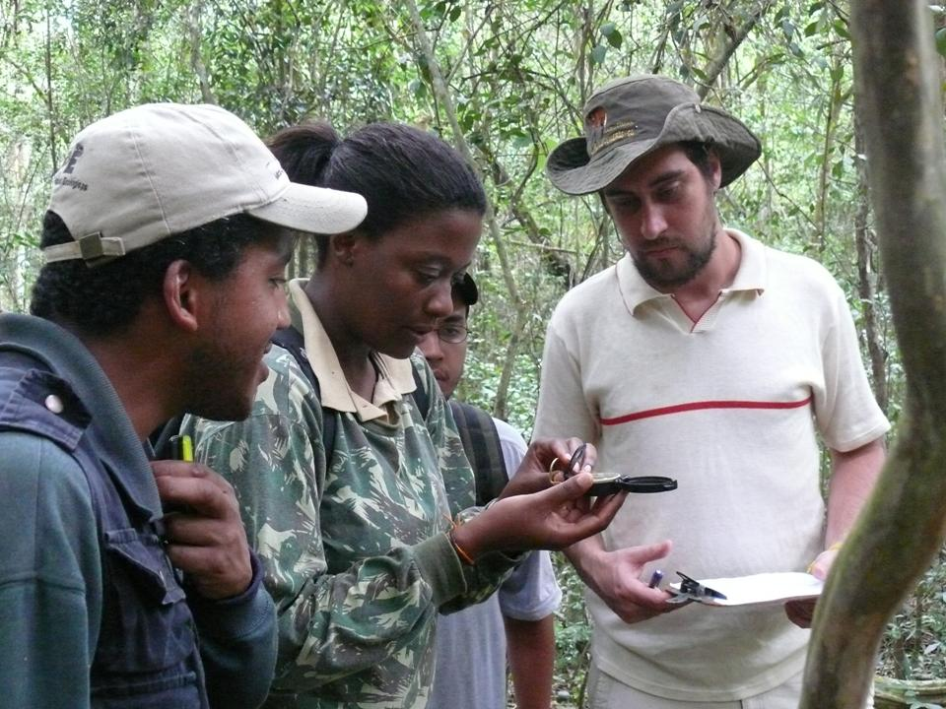
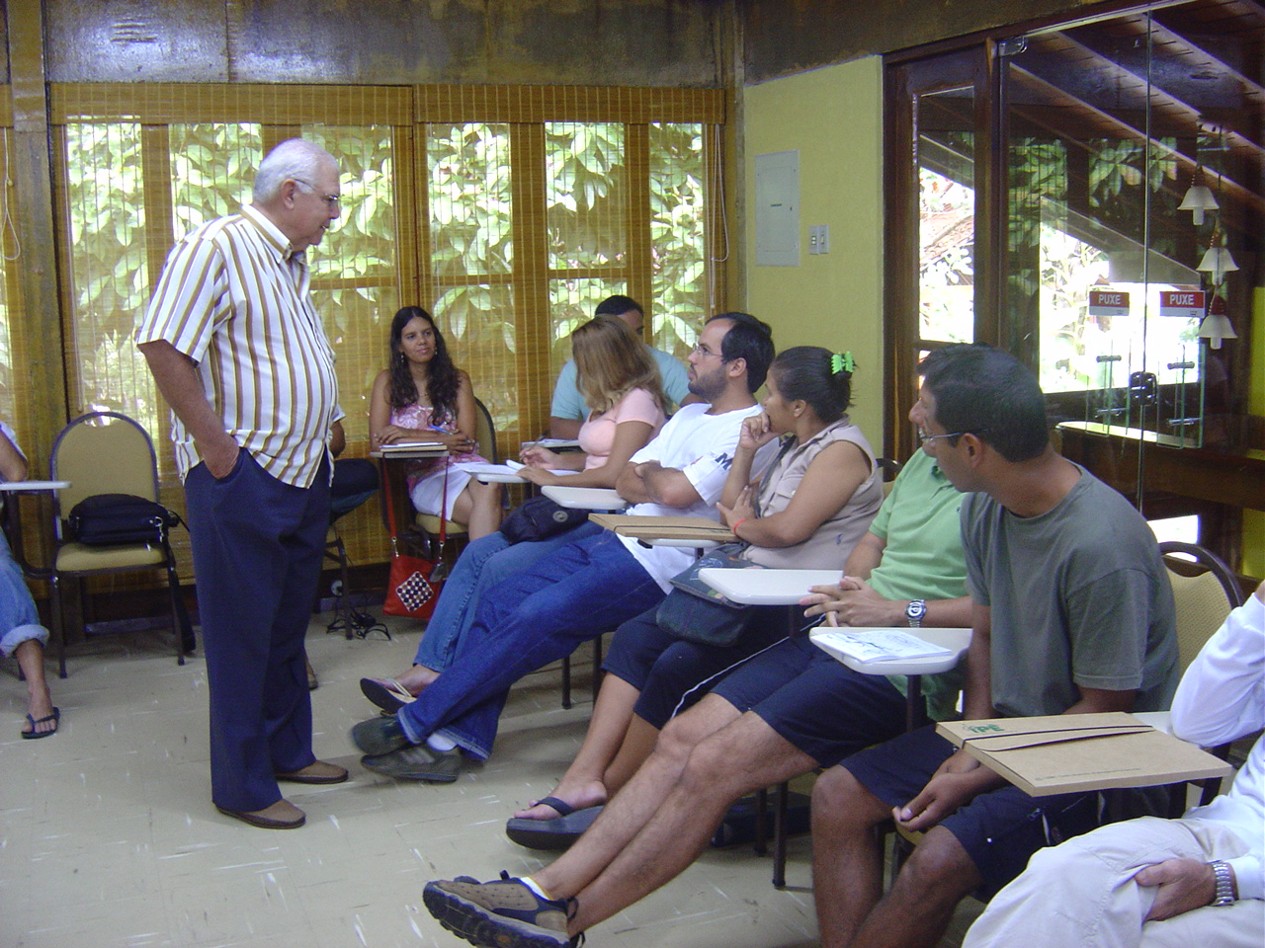
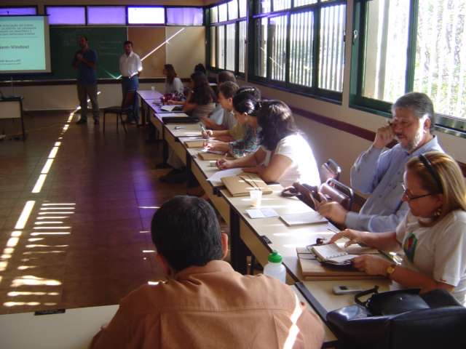
ESCOLA SUPERIOR DE CONSERVAÇÃO AMBIENTAL E SUSTENTABILIDADE

Slide 18
Governança
Não Remunerados
Diretor executivo
Remunerados

Slide 19
Captação, gestão e uso dos recursos financeiros:
Modalidades de captação de recursos
Editais de chamada pública
Demanda espontânea
Campanhas de captação de recursos de pessoas físicas
Marketing relacionado à causa
Parcerias estratégicas

Slide 20
Captação, gestão e uso ​
dos recursos financeiros:
Origem das receitas em 2022 (R$mil)
Organização Nacional | 2.901.508
Organização Internacional | 13.080.568
Empresa Nacional | 9.639.605
Empresa Internacional | 2.707.022
Pessoa Física Nacional | 213.871
Pessoa Física Internacional | 16.152
Prestação de Serviços | 3.813.810
Prestação de Serviços de Educação | 651.163
Mercado de produtos | 90.794
Governo Nacional | 1.244.442
Governo Internacional | 2.147.214
Receitas de trabalho voluntário | 326.000
TOTAL | 36.832.149
Histórico de receitas (R$mil)
2018 | 13.800
2019 | 17.238
2020 | 19.299
2021 | 26.534
2022 | 36.832

Slide 21
Origem das receitas
em 2022

Slide 22
Recursos do PROJETO LIRA
BNDES/Fundo Amazonia:
Valor do contrato com BNDES/ Fundo Amazonia (2019 – 2024) : R$45.000.000,00
Repasse do BNDES para o IPE acumulado até 2022 : R$34.443.033,83
Repasse do IPE para as organizações parceiras até 2022: R$21.355.836,69
Valor executado pelo IPÊ até 2022: R$ 3.175.203,82
Valor recebido e ainda não utilizado até 2022: R$9.911.993,32

Slide 23
Cuidados com transparência/
eficiência:
Auditorias externas
Publicação das demonstrações financeiras no website
Segregação de contas bancárias
Segregação de funções
Ritos de governança (CF + Assembleia + Diretoria)
Normas e procedimentos
Sistema ERP (Radar)

Slide 24
Resultados (parciais) e impacto
Projeto LIRA:

Slide 25
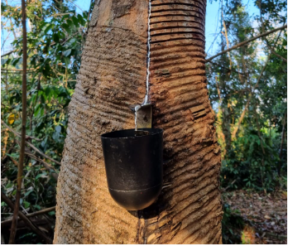
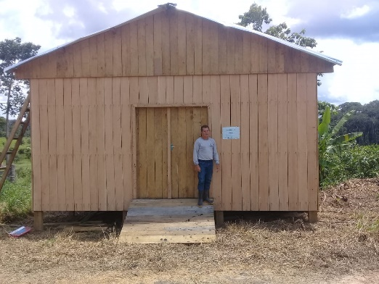
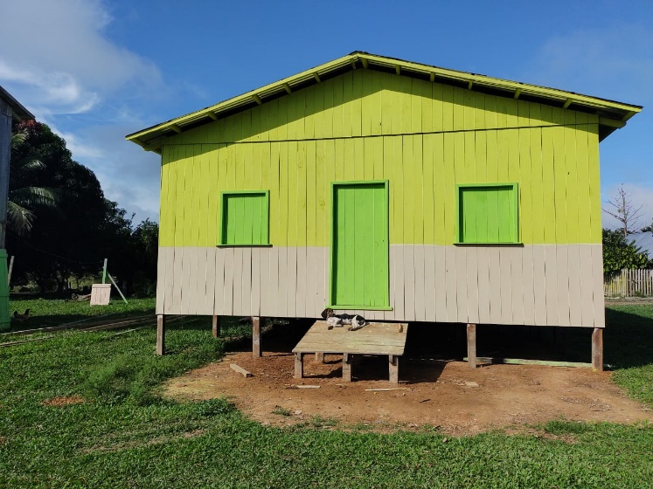
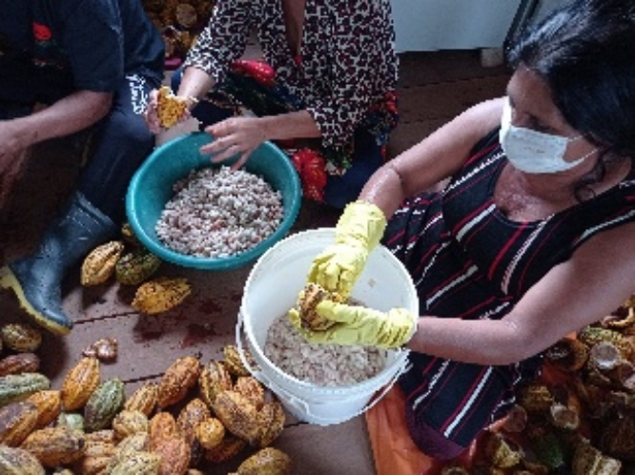
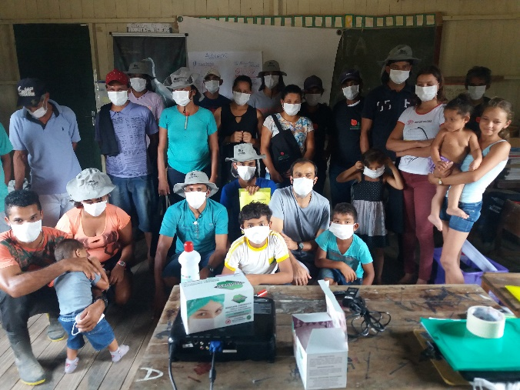
Resultados (parciais) e impacto Projeto LIRA:
Projeto Nossa Bio - Ações Realizadas:
05 obras de armazenamento das cadeias do Cacau silvestre, açaí e borracha Assistência técnica em 220 propriedades Entrega de kits de coleta e EPI para melhores condições de trabalho Cursos de boas práticas para melhoria da qualidade do produto e agregação de valor

Slide 26
Mais Resultados e impactos
Das iniciativas do IPÊ:
http://www.ipe.org.br/nossosnumeros

Slide 27
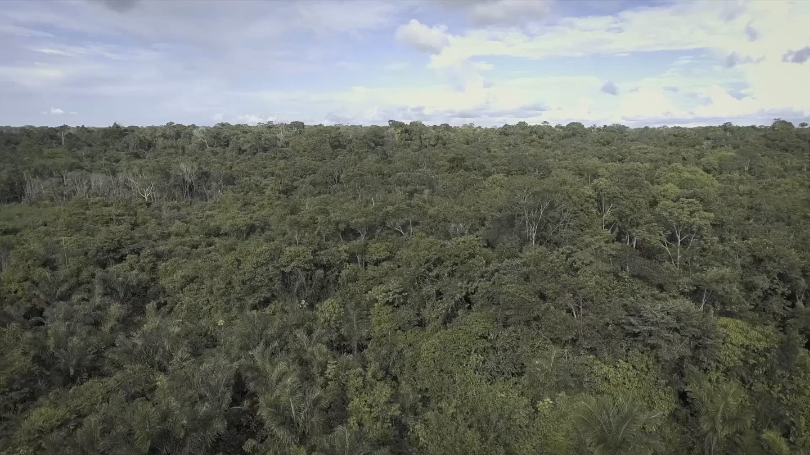
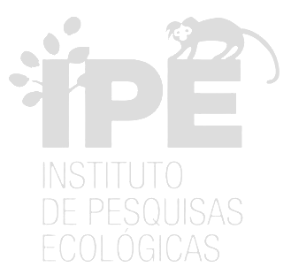
Obrigado!
Eduardo H. Ditt
eduditt@ipe.org.br
www.ipe.org.br

Slide 28
Vídeo:
https://youtu.be/EEPCAeCuIcc?si=xsZ45OdW_4zpojKC

